Slide 1
数据结构
实验中的几个问题
2021年09月
周飞
深圳大学电子信息工程学院

Slide 2
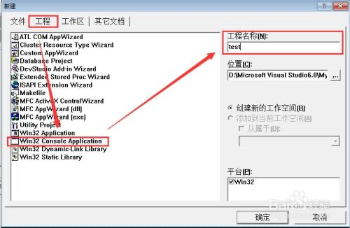
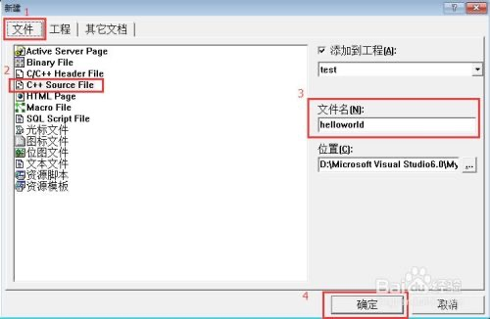
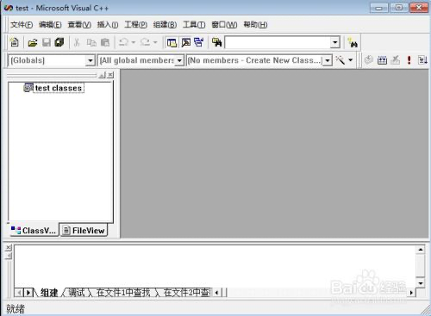
·
不要试图编译一个单独的头文件

Slide 3
编译无误，运行有误。
Cannot open Debug/XXXX.exe for writing
建议：
在任务管理器中查看程序是否关闭了。

Slide 4
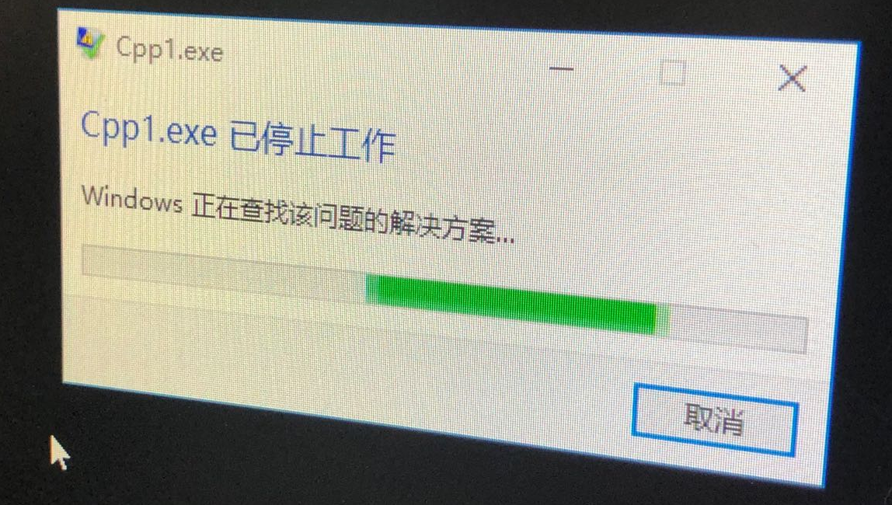
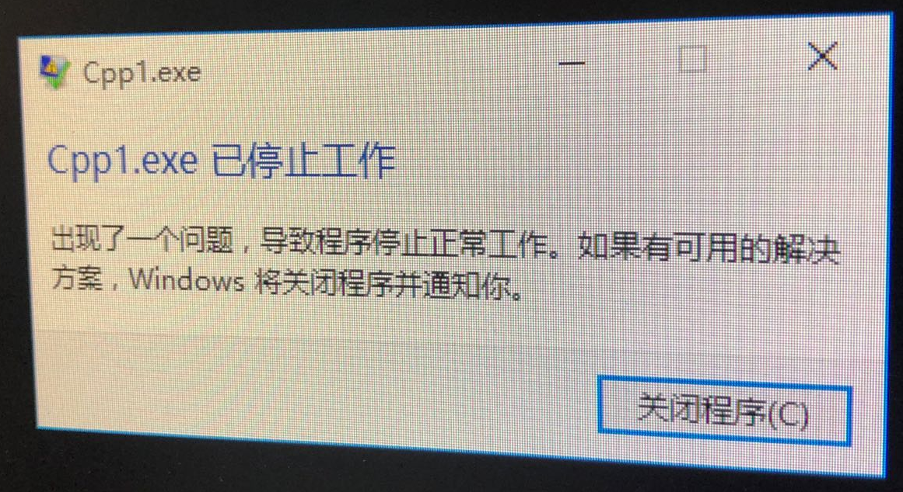
程序运行后出现“停止工作”
建议：
检查了是否访问了未被定义的数组索引值，比如读取空指针的指向的内容。

Slide 5
程序正常，但是结果不是我们想要的。
建议：
（1）有些变量定义了，但是未给初始值。
（2）编程和逻辑错误，要学会设置断点，进行调试（Debug）。

Slide 6
编译环境不一样导致的问题。比如程序运行后，窗口自动就关闭了。
建议：
（1）可以自己带电脑或者免安装的编译软件。
（2）不同编译软件的快捷键不一样，
比如：F5和Ctrl+F5
在VC 6.0中，F5是调试
Ctrl+F5是执行。

